Slide 1
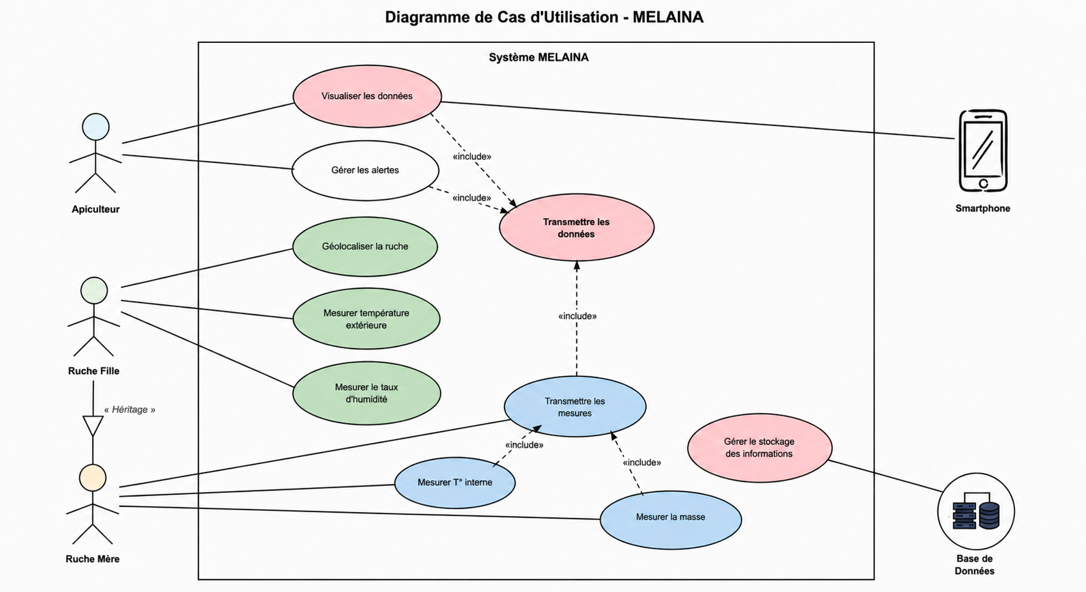
Diagramme de cas d’utilisation

Slide 2
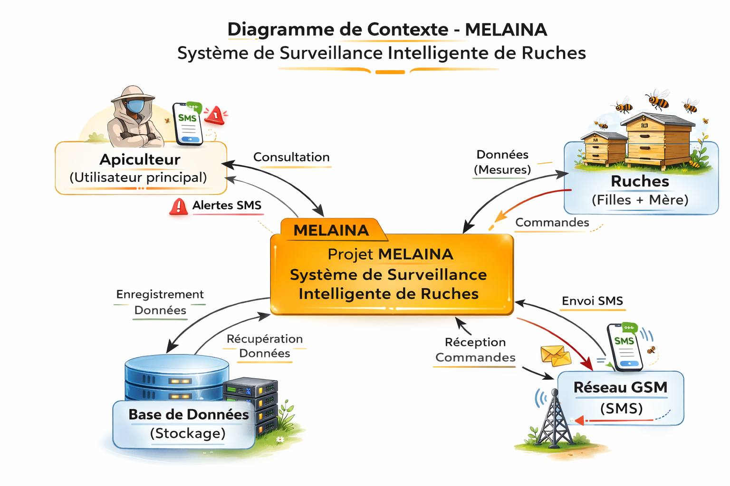
Diagramme de contexte

Slide 3
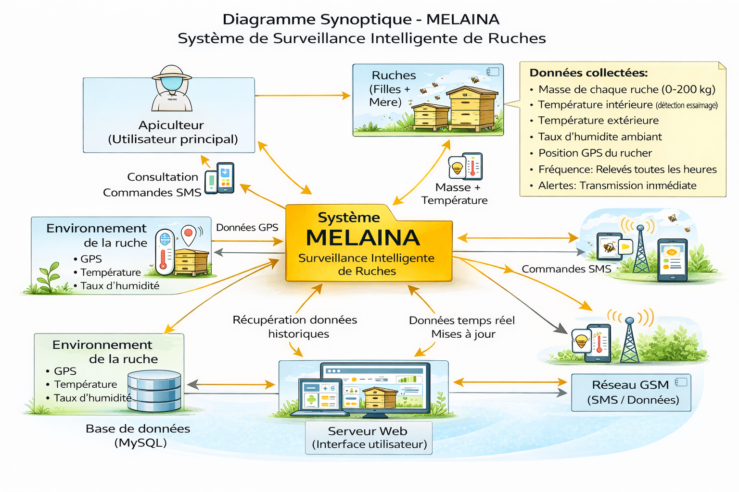
Schéma synoptique

Slide 4
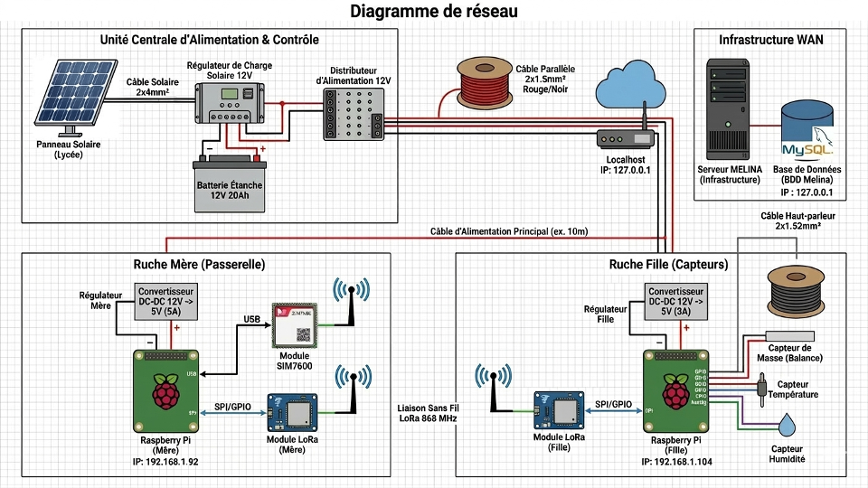

Slide 5
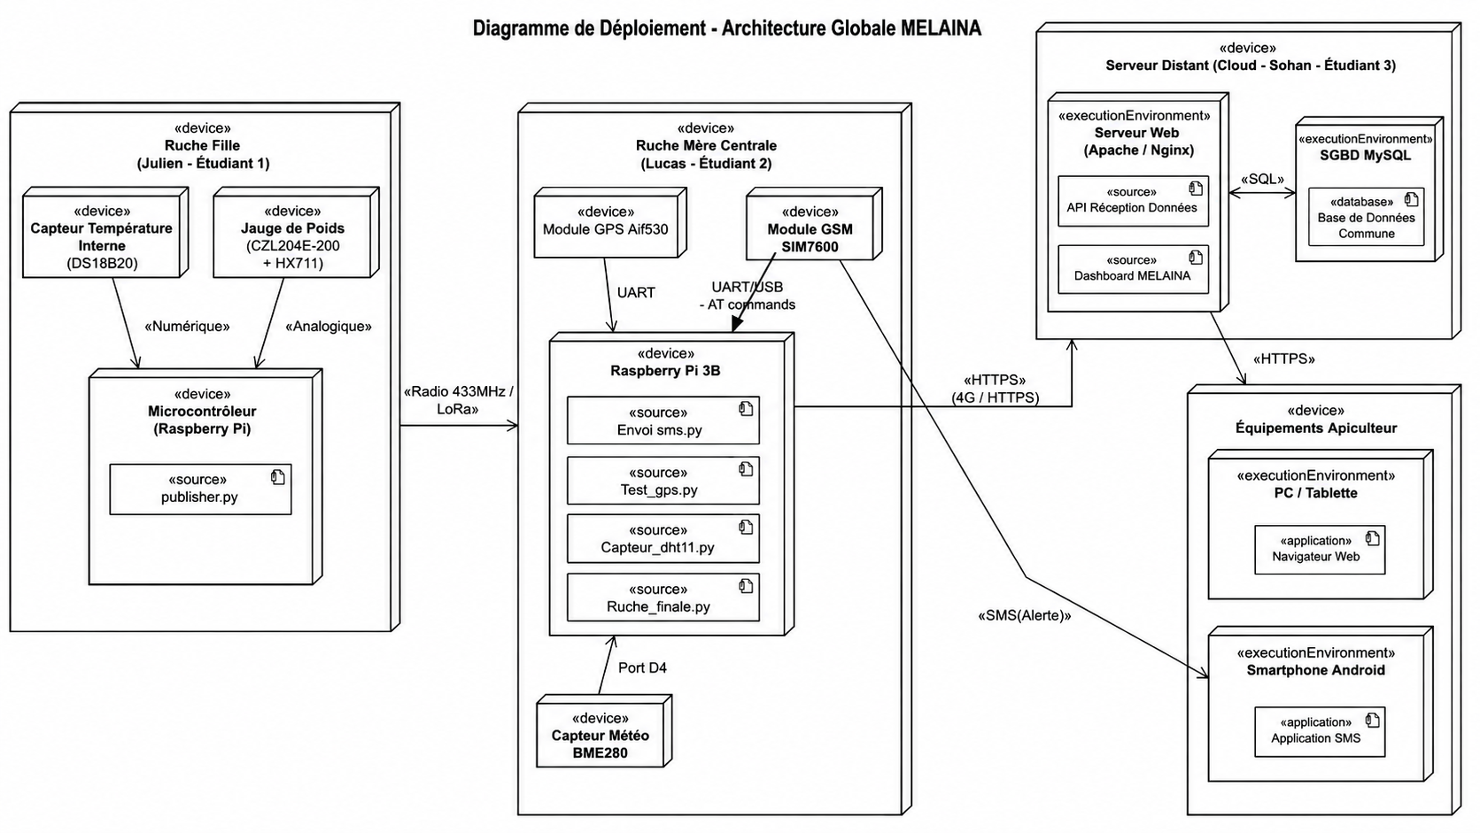
Diagramme de déploiement

Slide 6
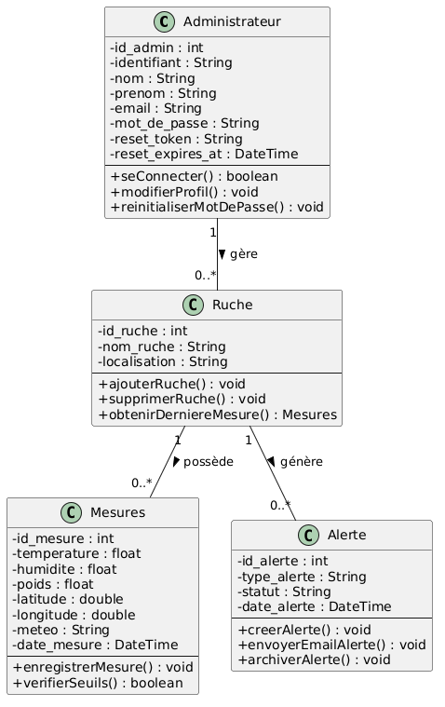
Diagramme de classe

Slide 7
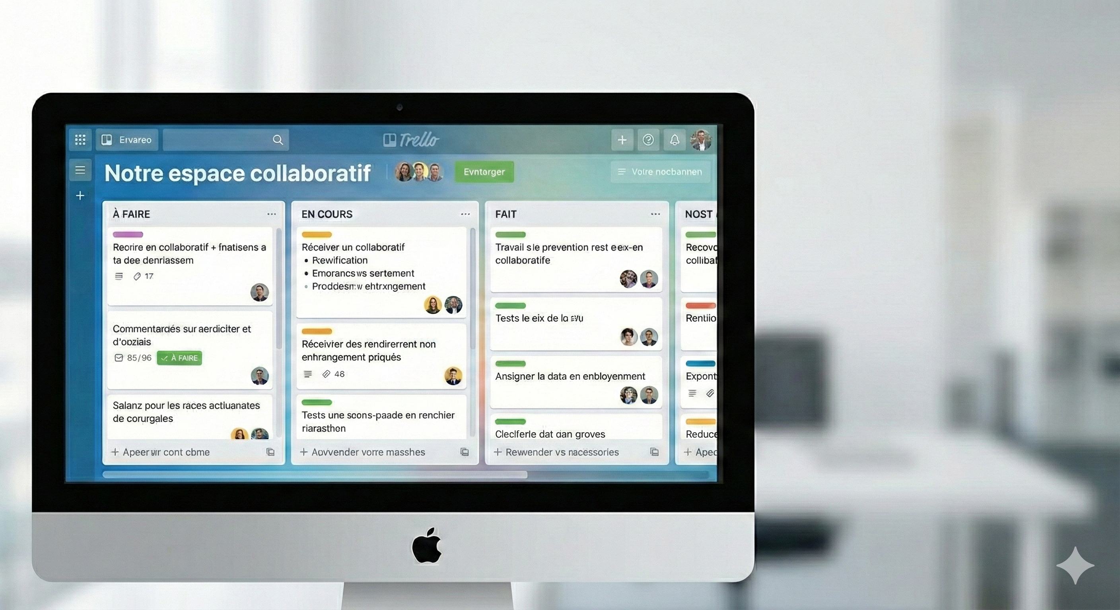
Nôtre TRELLO

Slide 8
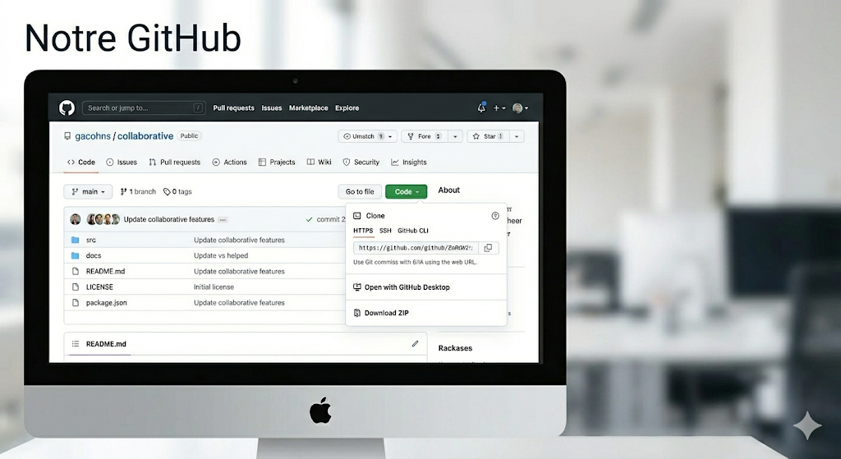
Nôtre GitHub

